Slide 1
11-бөлім
Биосфера.Экожүйе.Популяция
11 сынып биология

Slide 2
Мақсаты:
11.3.1.2 - экожүйелердегі трофикалық деңгейлердің сызбасын құрастыру
Бағалау критерийлері:
Қоректік тізбектер, трофикалық деңгейлер туралы бұрын алынған білімді қолдану.
Экожүйенің әртүрлі компоненттерінің өнімділігін зерттеу
Экожүйелерде энергия беру сызбасын құру
Әртүрлі трофикалық деңгейлерде энергия берудің тиімділігін есептеу
Сабақ тақырыбы бойынша есептерді шешу.

Slide 3
Терминдер
Қоректік тізбек –продуценттерден басталады, энергияны бір ағзадан екінші ағзаға беруін көрсетеді.
Қоректік тор – өзара байланысқан қоректік тізбектің торы.
Автотрофты - қоршаған ортадағы бейорганикалық заттардан фотосинтез процесі нәтижесінде тіршілігіне қажетті органикалық зат түзетін организмдер.
Гетеротрофты - негізінен дайын органикалық заттармен қоректенетін ағзалар.
Продуцент – күн энергиясын пайдаланып, фотосинтез арқылы органикалық заттарды түзетін ағза.
Консумент – энергияны алатын және басқа ағзалармен қоректенетін ағза.
Шөпқоректі– өсімдікпен қоректену арқылы өзіне энергия алатын жануарды атайды.
Етқоректі – басқа жануарлармен қоректену арқылы өзіне энергия алатын жануар.
Редуцент – органикалық қосылыстарды минералды қосылыстарға дейін ыдырататын ағза.

Slide 4
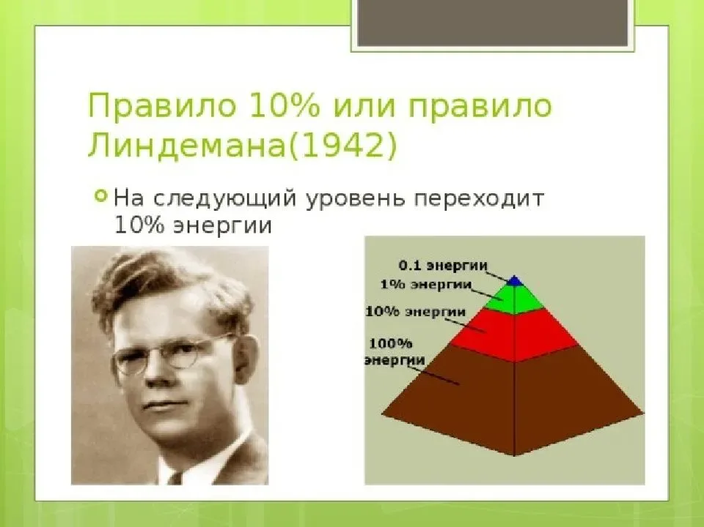
Линдеман заңы 10% ереже
Белгілі бір трофикалық деңгейге түскен энергияның тек қана бір бөлігі (10%) жоғары трофикалық деңгейде орналасқан ағзаларға беріледі.
1942 ж американдық эколог Раймонд.Линдеман энергиялық пирамида заңын құрастырды.

Slide 5
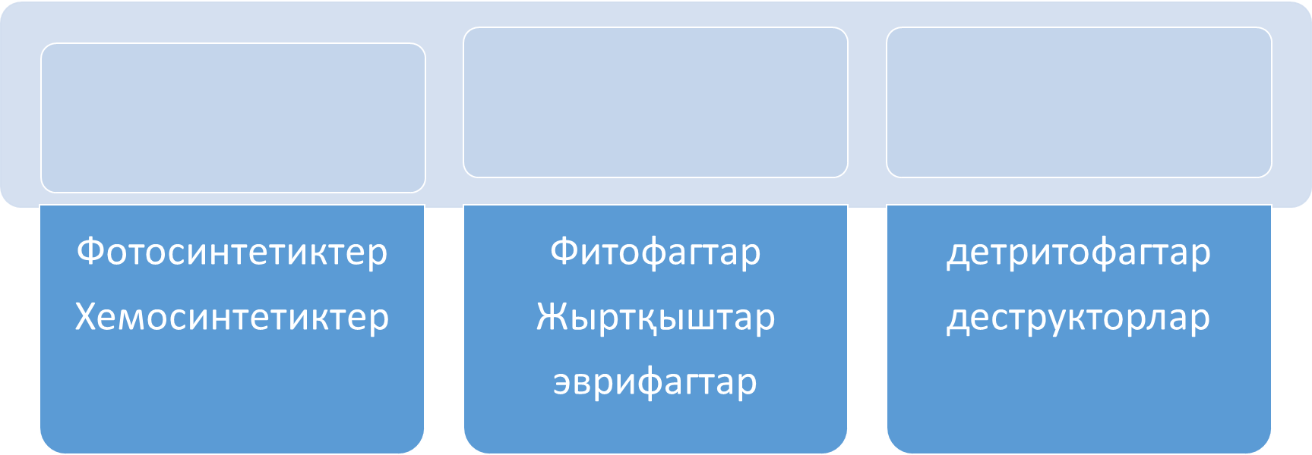
Тірі организмдердің қоректену типтері
ПРОДУЦЕНТТЕР
КОНСУМЕНТТЕР
РЕДУЦЕНТТЕР

Slide 6
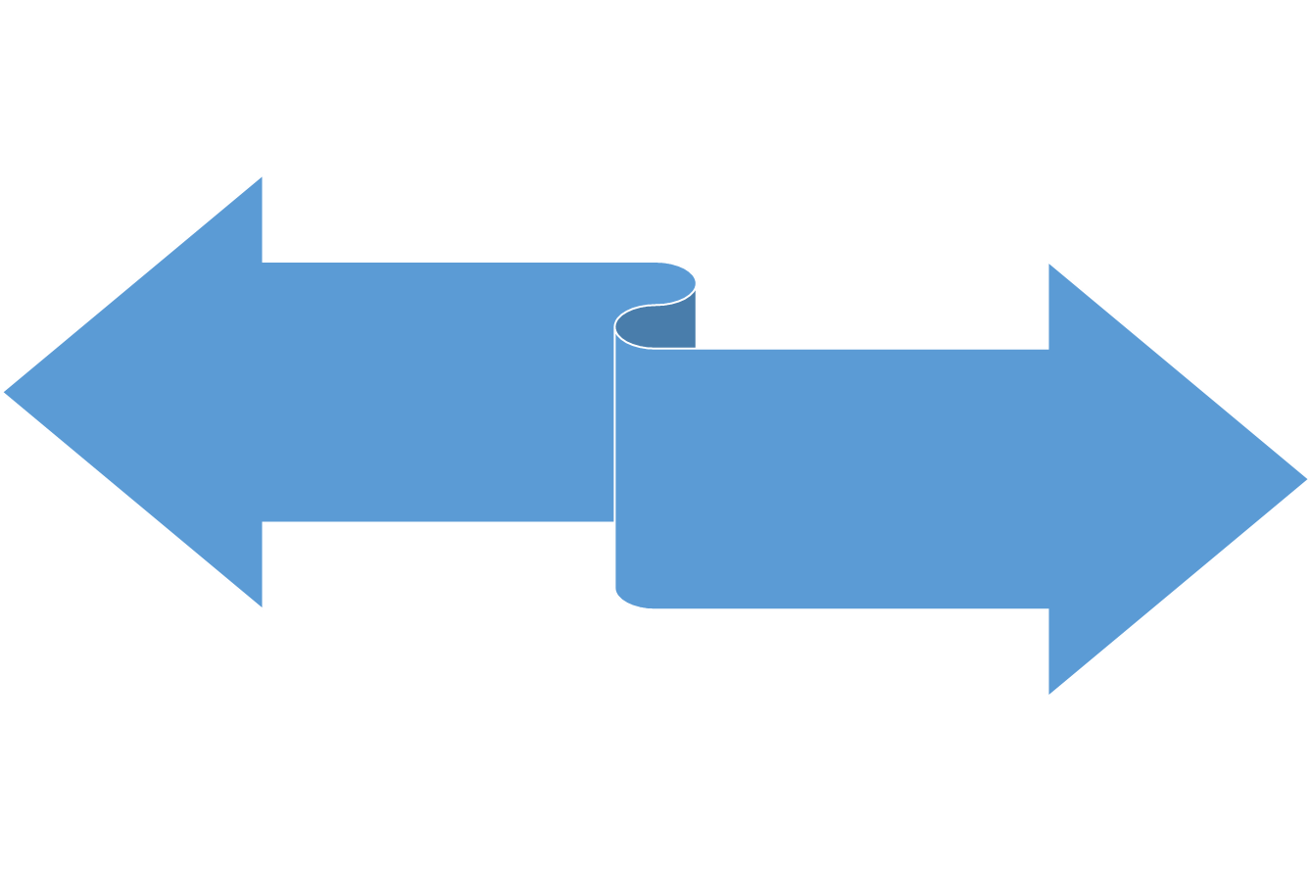
Экологиялық есептер екіге бөлінеді:
есептеу (математикалық есептеулерді
қолдану арқылы);
жағдаяттық (жағдайды зерттеу және оны шешу тәсілін табу

Slide 7
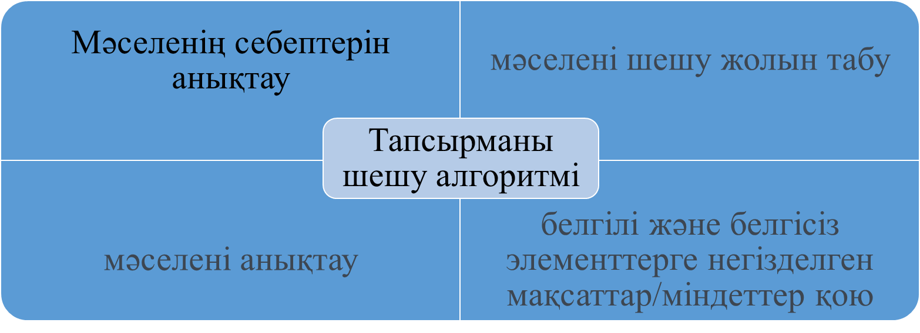
Сұрақтар түсінуді, ұғымдар арасында логикалық байланыс орнату, ұсынылған деректерді талдау және сәйкестендіру мүмкіндігін талап етеді.Биологиялық мәселелерді тиімді шешу үшін, ең алдымен, жағдайды мұқият оқып шығу керек.

Slide 8
Есепті шешу мысалдары №1-есеп
Экологиялық пирамида ережесінің негізінде теңізде массасы 300 кг болатын дельфин өсуі үшін қаншама планктон қажет екенін анықтаңдар, егер қоректену тізбегінің түрі мынандай болса: планктон, жыртқыш емес балықтар, жыртқыш балықтар, дельфин.
Шешуі: 300 кг – 10 %
х - 100 %
х = 300х 100
х =30 000 кг бұл жыртқыш емес балықтар массасы
Мұндай салмақ болуы үшін олар қанша планктон жеуі керек? Пропорция құрамыз:
30000 кг -10%
х – 100%
х= 30000х100 =300 000кг
Жауабы: 300 кг массасы бар дельфин өсу үшін 300 000 кг планктон қажет.

Slide 9
Тапсырманы шешу мысалдары. №2 есеп
Линдеман ережесін қолдана отырып, Каспий теңізіндегі фитопланктон – шаян тәрізділер – ұсақ жыртқыш балықтар – бекіре қоректік тізбегінде массасы 9 кг болатын бекіренің өсуі үшін қанша фитопланктон қажет екенін анықта.
Шешімі: Бекіре ұсақ жыртқыш балықтармен қоректене отырып, өз организмінде жалпы қорек массасының тек 10%-ын жинай алады.
1) оның салмағы – 9 кг, ұсақ жыртқыш балықтардың салмағы пропорция бойынша есептеледі:
9 кг – 10%
X – 100% X = 90 кг
2) ұсақ жыртқыш балықтардың массасы олар қоректенетін шаянтәрізділер массасының 10%-ын құрайды. Шаянтәрізділердің массасы:
90 кг – 10%
X – 100% X = 900 кг
3) 900 кг шаяндар фитопланктон массасының 10%-ын құрайды. Демек:
900 – 10%
X = 100% X = 9 000 кг фитопланктон.
Жауабы: салмағы 9 кг бекіре балықтары өсуі үшін 9 000 кг фитопланктон қажет.

Slide 10
1- Тапсырма
Бұл схемада қоректік тізбек көрсетілген. Тізбек түрлерін ажыратыңыз.
а) Шөп →шегіртке →жылан→бүркүт
в) Детрит→ детриофаг → жыртқыш
с) Нектар →шыбын → өрмекші → жәндікқоректі құс → жыртқыш құс
Дескриптор:
-қоректік тізбек түрлерін анықтайды.

Slide 11
1- Тапсырма жауабы:
а) Шөп →шегіртке →жылан→бүркүт жайылымдық
в) Детрит→ детриофаг → жыртқыш детриттік
Дескриптор:
-қоректік тізбек түрлерін анықтайды.

Slide 12
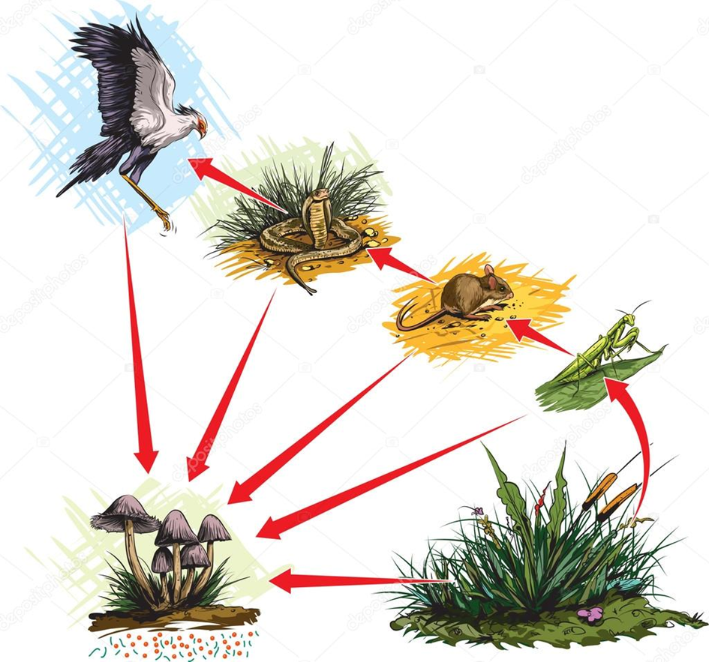
Дескриптор:
-қоректік тізбек қатысушыларын атайды
_______________________________________________________________________________________

Slide 13
Экологиялық пирамида бойынша орманда массасы 3,5 кг үкі өсуі үшін қанша дән керек екенін анықтаңдар, егер қоректік тізбек түрі мынадай болса: бидай---тышқан--- үкі .
Дескриптор:
- үкінің салмағы 3,5 кг екенін біле отырып пропорция құрады
- үкінің өсуі үшін қанша бидай қажет екенін есептейді

Slide 14
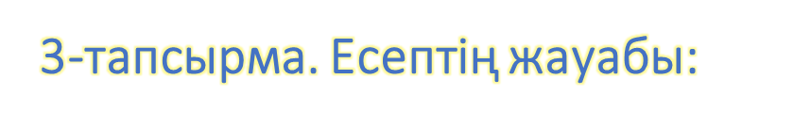
Экологиялық пирамида бойынша орманда массасы 3,5 кг үкі өсуі үшін қанша дән керек екенін анықтаңдар, егер қоректік тізбек түрі мынадай болса: бидай---тышқан--- үкі .
Шешуі:
3,5 кг___10 %
X______100% X=3,5*100/10 X=35кг тышқан
35кг___10%
Х_____100% Х= 350 3,5 кг үкі өсуі үшін 350 кг бидай қажет

Slide 15
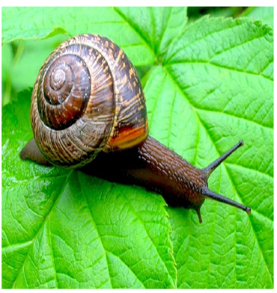
Пиза тапсырмасы
Жүзім ұлулары-біздің еліміздегі ең үлкен құрлық ұлуларының бірі. Оның дене тұрқы асимметриялы. Кең жалпақ "аяқ", екі жұп қысқыштары және екі көз. Қабықтың түсі сары-қоңырдан қоңыр-аққа дейін өзгереді.
Сұрақ 1. Қабықтың түсі неге байланысты?
тұтынылатын тағамнан
жасына байланысты
C. қабықтың пішінінен
D.раковинаның айналу санынан
Жауап : ______________ .
Сұрақ 2.
Ұлулардың жасын қалай ажыратуға болады?
раковинаның бұралу жиегінің қалыңдығы бойынша
B) бұлшық ет жиырылуы бойынша
C) қабықтың түсі бойынша
D)раковинаның пішіні бойынша
Жауап : _____________

Slide 16
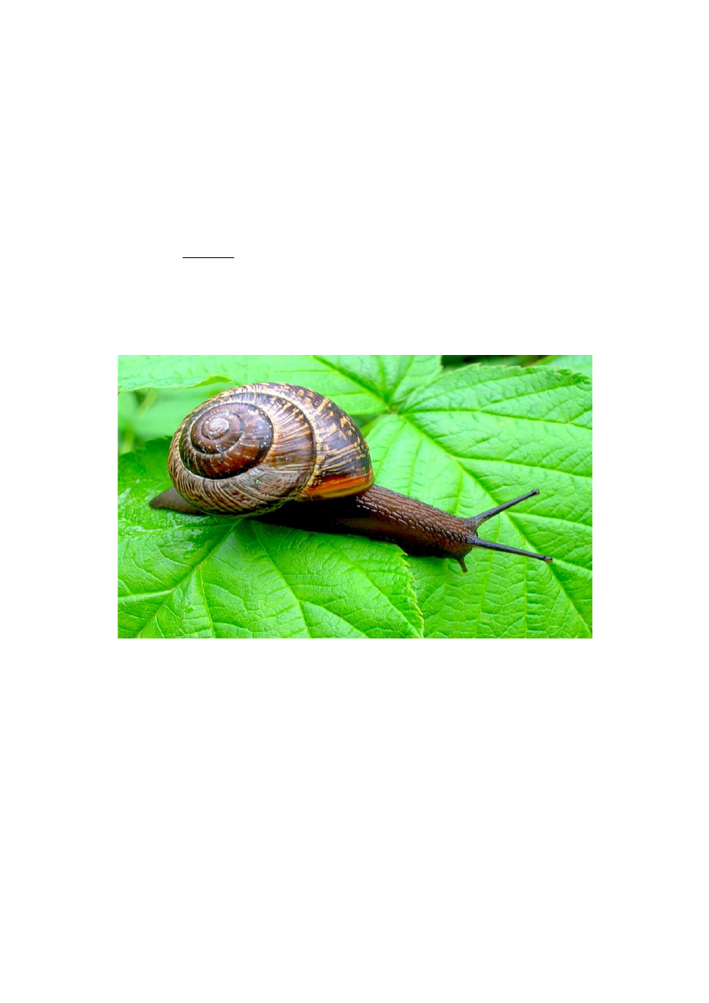
Пиза тапсырмасы
Жүзім ұлулары-біздің еліміздегі ең үлкен құрлық ұлуларының бірі. Оның дене тұрқы асимметриялы. Кең жалпақ "аяқ", екі жұп қысқыштары және екі көз. Қабықтың түсі сары-қоңырдан қоңыр-аққа дейін өзгереді.
Сұрақ 1. Қабықтың түсі неге байланысты?
тұтынылатын тағамнан
жасына байланысты
C. қабықтың пішінінен
D.раковинаның айналу санынан
Жауап : _____А_________ .
Сұрақ 2.
Ұлулардың жасын қалай ажыратуға болады?
раковинаның бұралу жиегінің қалыңдығы бойынша
B) бұлшық ет жиырылуы бойынша
C) қабықтың түсі бойынша
D)раковинаның пішіні бойынша
Жауап : _____D________

Slide 17
Кері байланыс: Padlet.com
Сабақтың мақсатына жеттік пе оқушылар
11.3.1.2 - экожүйелердегі трофикалық деңгейлердің сызбасын құрастыру Бүгінгі сабақ бойынша « түйін» жазу тапсырылады
Шығармашылық жұмыс: Жоба дайындау. Бүгінгі тақырыптан өзіңе ұраған бөлігі бойынша 3 минуттық жоба дайындау.

